Slide 1

AJAX

Slide 2

本节主要目标
什么是AJAX
AJAX的应用
XMLHTTP协议
XMLHttpRequest对象
AJAX中的文本GET/POST操作
AJAX中的XML的POST操作
AJAX中的编码解决

Slide 3
走进AJAX
使用XHTML和CSS的基于标准的表示技术
使用DOM进行动态显示和交互
使用XML和XSLT进行数据交换和处理
使用XMLHttpRequest进行异步数据检索
使用Javascript将以上技术融合在一起

Slide 4
AJAX基础及定义
AJAX（Asynchronous JavaScript and XML）其实是多种技术的综合，包括 Javascript, XHTML和 CSS DOM XML 和 XSTL XMLHttpRequest。
其使用 XHTML和 CSS标准化呈现，使用 DOM 实现动态显示和交互，使用 XML和 XSTL进行数据交换与处理，使用 XMLHttpRequest 对象进行异步数据读 Javascript 绑定和处理所有数据 。

Slide 5
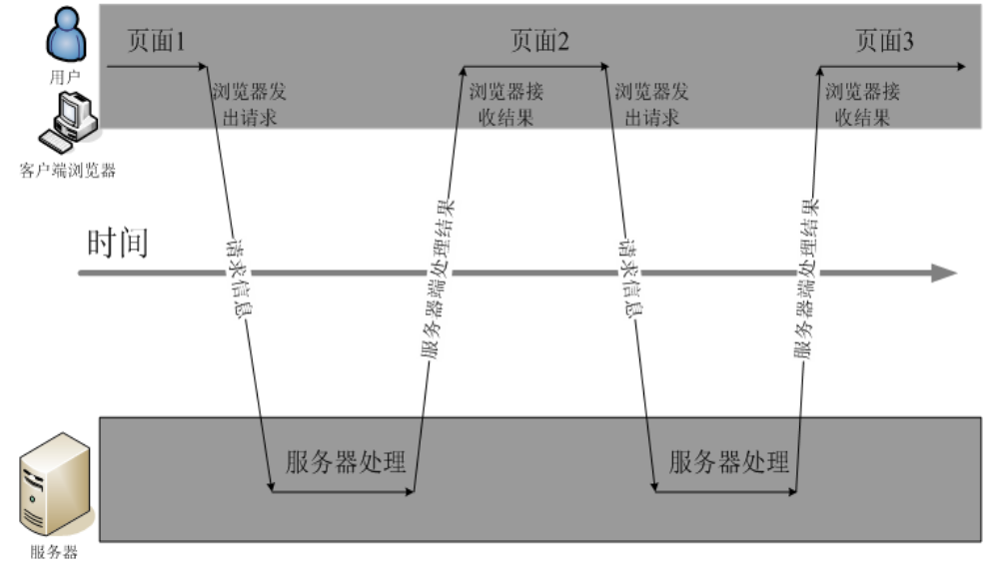
传统WEB交互过程

Slide 6
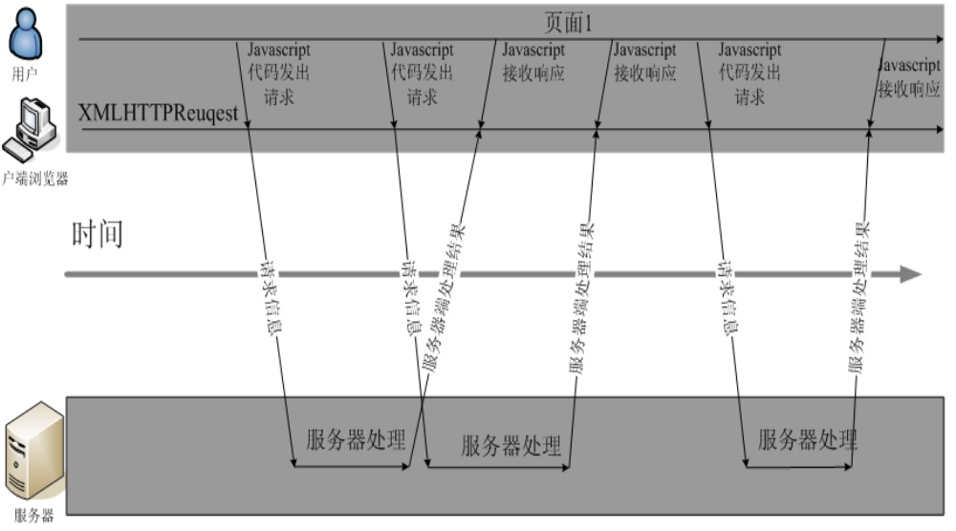
AJAX交互过程

Slide 7
AJAX技术核心
XMLHttpRequest对象
DOM与HTML
DOM与XML
面向对象的Javascript

Slide 8

AJAX技术核心
Asynchronous XMLHttpRequest
最早是在IE5.0中以ActiveX组件的形式出现的
后来Mozilla，Safari，Opera等浏览器厂商都支持了XMLHttpRequest
由于XMLHttpRequest并不是W3C的标准，因此在各个浏览器的实现上也有所不同。
  IE“独树一帜”，仍然是以ActiveX组件的方式来创建XMLHttpRequest对象
  其他浏览器则可以直接创建javascript的XMLHttpRequest对象。

Slide 9
XmlHttp协议
XmlHttp是一套可以在Javascript、VbScript、Jscript等脚本语言中通过http协议传送或从接收XML及其他数据的一套API。XmlHttp最大的用处是可以更新网页的部分内容而不需要刷新整个页面。

Slide 10
创建XmlHttp对象
<script language="javascript">
var xmlHttp;
function createHttpRequest(){
if (window.ActiveXObject){
xmlHttp = new ActiveXObject("Microsoft.XMLHTTP");
}else if (window.XMLHttpRequest){
xmlHttp = new XMLHttpRequest();
}
}
</script>

Slide 11
XMLHTTP的属性
readyState：返回XMLHTTP请求的当前状态
  未初始化 ====0
  正在加载 ====1
  已加载 ====2
  交互中 ====3
  完成 ====4
onreadystatechange：指定当readyState属性改变时的事件处理句柄(事件处理方法)
responseText：将响应信息作为字符串返回
responseXML：将响应信息格式化为Xml Document对象并返回
status：返回当前请求的http状态码。

Slide 12
XMLHttp常用方法
abort：取消当前请求。
getAllResponseHeaders 获取响应的所有http头
getResponseHeader 从响应信息中获取指定的http头
open：创建一个新的http请求，并指定此请求的方法
send：发送请求到http服务器并接收回应
setRequestHeader：单独指定请求的某个http头(设置请求头部请求消息。主要用于POST请求)

Slide 13
Open方法
XMLHttpRequest.open(method,url, varAsync, user, password);
  method：http方法，例如：POST、GET、PUT及PROPFIND。大小写不敏感。
  url：请求的URL地址，可以为绝对地址也可以相对地址。
  varAsync[可选]:布尔型，指定此请求是否为异步方式，默认为true。如果为真，当状态改变时会调用onreadystatechange属性指定的回调函数。
  user[可选]：如果服务器需要验证，此处指定用户名，如果未指定当服务器需要验证时，会弹出验证窗口。
  password[可选]：验证信息中的密码部分，如果用户名为空，则此值将被忽略

Slide 14
AJAX的示例
异步检测用户名

Slide 15
客户端发送文本
客户端发送文本数据
  var url = “test Servlet?username="+username+"&date="+new Date();
  http.open("GET",url,true);
  http.onreadystatechange = callBack;
  http.send();
服务端接收文本数据
  String username=request.getParameter("username")

Slide 16
服务端发送文本
服务端发送文本数据
  String message = "用户名或密码不存在“;
  Out.println(message);
  Out.flush();
客户端接收文本数据
  var text = xmlHttp.responseText;

Slide 17
客户端发送Post数据
function doRequestUsingPOST() {
createXMLHttpRequest();
var url = "GetAndPostExample?timeStamp=" + new Date().getTime();
var queryString = createQueryString();
xmlHttp.open("POST", url, true);
xmlHttp.onreadystatechange = handleStateChange;
xmlHttp.setRequestHeader("Content-Type", "application/x-www-form-urlencoded");
xmlHttp.send(queryString);
}

Slide 18
服务端发送XML
服务端发送XML格式数据
  String xml = "<users><user><id>1</id><name>aa</name></user></users>";
  out.println(xml);
  out.flush();
客户端接收XML格式数据
  var xml = xmlHttp.responseXML
  var users = results.getElementsByTagName(“user");

Slide 19
AJAX编码问题
url提交时可以将内容编码
客户端：
  var username = form1.username.value;
  username = encodeURI(encodeURI(username));//进行编码
  url = "${pageContext.request.contextPath}/user.do?task=check&username="+username
服务端：
  String username = URLDecoder.decode(username, “UTF-8”)//解码
统一采用UTF-8编码

Slide 20
使用AJAX的注意点
AJAX的请求经常会被浏览器缓存。所以在请求中加入时间戳。
AJAX返回数据时，使用out.print()，不要使用out.println()。会多加一个\n的操作。
AJAX以POST方式发送数据，必须设置请求的头部消息。
xmlHttp.setRequestHeader("Content-Type", "application/x-www-form-urlencoded");
AJAX以POSt方式发大送数据时，必须将发送的内容放到Send(content)方法的参数中。
AJAX返回XML数据时，必须将响应设为text/xml数据。
response.setContentType("text/xml");
AJAX返回XML数据时，如果有中文的话，必须对XML的编码进行声明。
XML.append("<?xml version=\"1.0\" encoding=\"GBK\"?>");

Slide 21
AJAX的缺陷
AJAX 大量使用了 Javascript 和 AJAX 引擎，而这个取决于浏览器的支持 IE5.0 及以上Mozilla1.0 NetScape7 及以上版本才支持，Mozilla 虽然也支持 AJAX，但是提供XMLHttpRequest 的方式不一样 AJAX 的程序必须测试针对各个浏览器的兼容性.
AJAX 更新页面内容的时候并没有刷新整个页面，因此，网页的后退功能是失效的；有的用户还经常搞不清楚现在的数据是旧的还是已经更新过的。这个就需要在明显位置醒用户”数据已更新”.
一些手持设备（如手机 PDA等）现在还不能很好的支持 Ajax
由于客户端的数据是使用JavaScript进行控制的。有可能造成页面数据丢失

